Slide 1
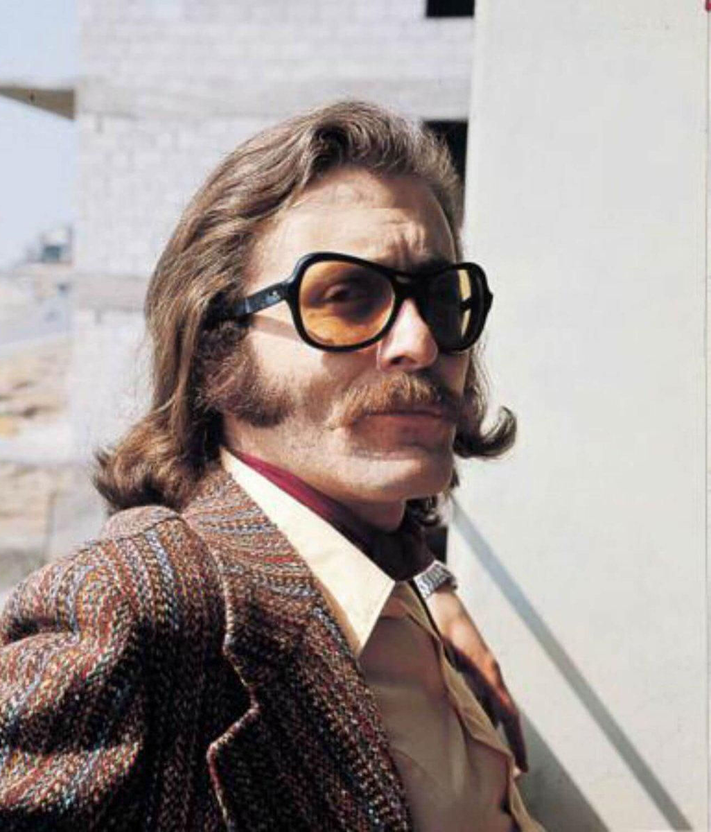
Cem Karaca

Slide 2
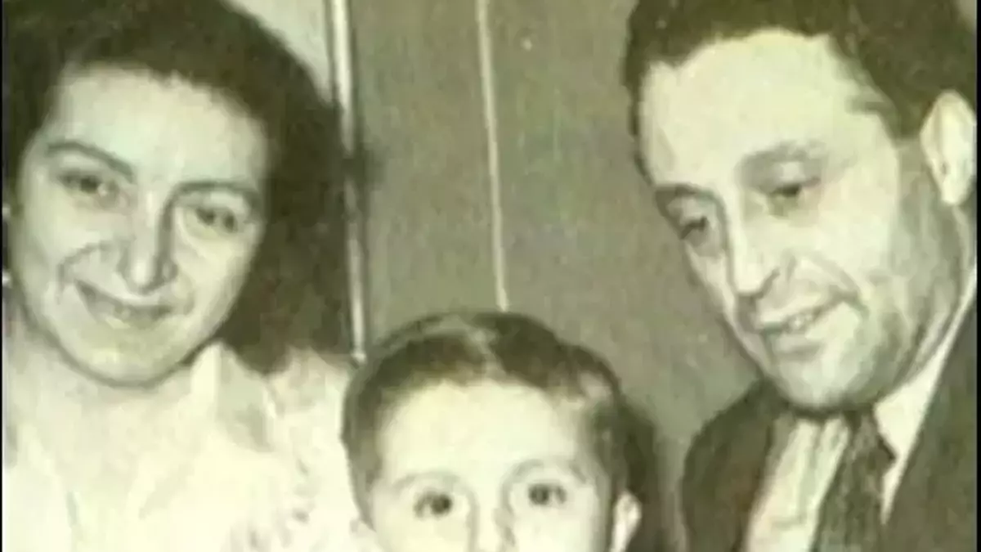
Çocukluğu ve ailesi cem karaca, 5 nisan 1945 tarihinde istanbul'da dünyaya geldi. Annesi toto karaca, ermeni kökenli tiyatro sanatçısı; babası ibrahim karaca ise azeri kökenliydi. Sanatçı bir ailede yetişen cem karaca, tiyatro ve müzikle erken yaşta tanıştı. Bu ortam onun sanat hayatının temelini oluşturdu.

Slide 3
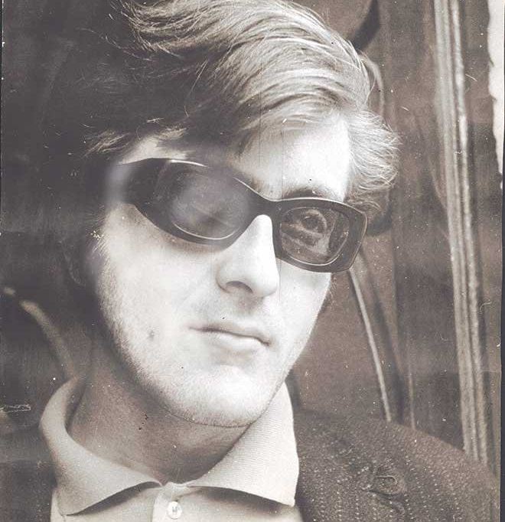
Müzikle tanışması gençliğinde elvis presley ve beatles gibi sanatçılardan etkilenerek batı tarzı müzik yapmaya başladı. İlk grupları dynamites ve jaguars ile rock’n roll denemeleri yaptı. Ancak zamanla anadolu'nun ezgileriyle ilgilenmeye başladı. Bu geçiş, kariyerinde yeni bir dönemin kapısını araladı.

Slide 4
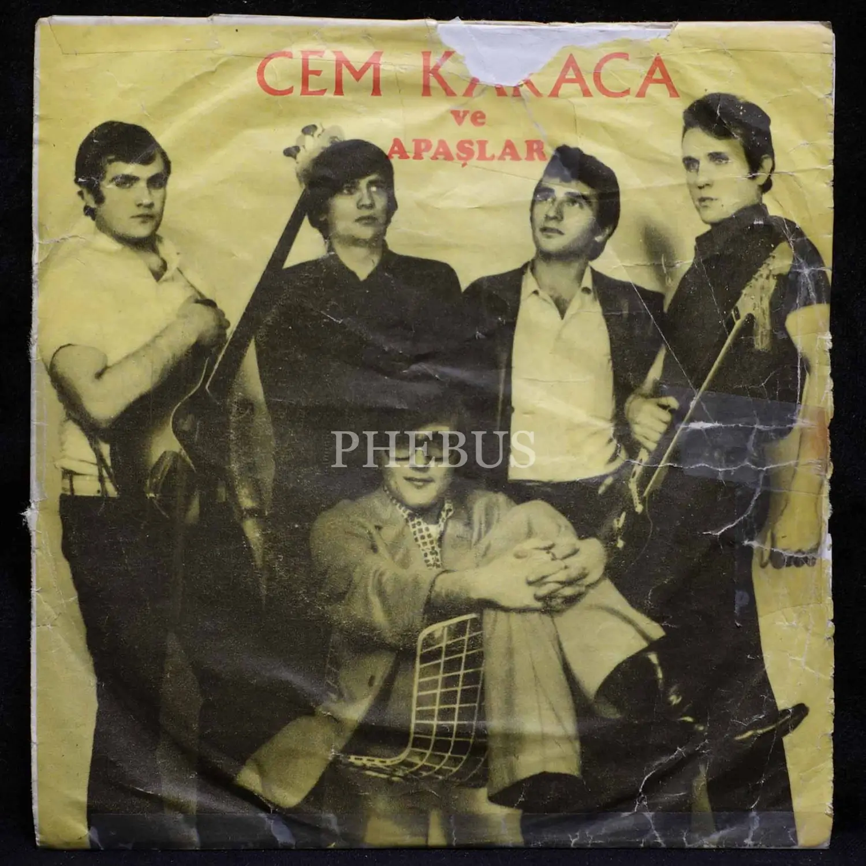

Apaşlar ve anadolu rock'un doğuşu 1967 yılında apaşlar grubunu kurarak anadolu rock tarzını ortaya koydu. Bu tarz, halk türkülerini modern müzikle birleştiren yenilikçi bir yaklaşımdı. "Resimdeki gözyaşları" gibi parçalarla büyük çıkış yaptı. Cem karaca'nın sesi ilk kez halkla bu kadar yakından buluştu

Slide 5
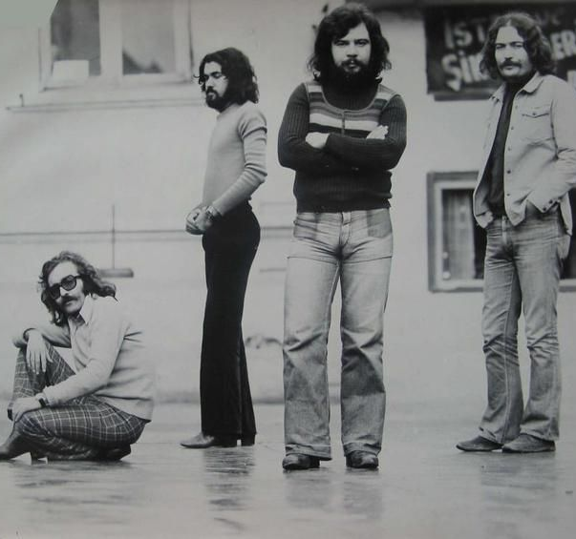
Moğollar ve dervişan dönemi moğollar grubuyla ortak çalışmalar yaparak daha politik bir yöne evrildi. Ardından kurduğu dervişan grubuyla, işçi sınıfı, ezilenler ve adaletsizlik temalarını işledi. "Tamirci çırağı" ve "1 mayıs" gibi eserler bu dönemin simgeleridir. Müziğiyle direniş ve farkındalık yaratmayı amaçladı.

Slide 6
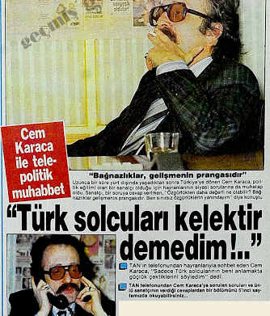
Politik Duruşu ve Tepkiler Cem Karaca, sözlerini toplumun sesi olarak kullandı. Sol görüşlü duruşu ve emek yanlısı şarkıları nedeniyle siyasi baskıya maruz kaldı. Konserleri yasaklandı, hakkında soruşturmalar açıldı. Tüm bunlara rağmen fikirlerinden ödün vermedi.

Slide 7
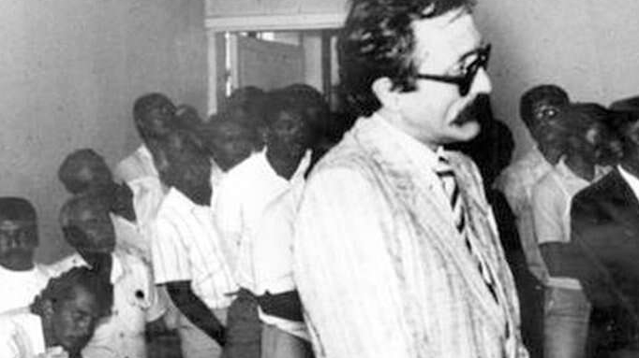
Sürgün Yılları 1980 darbesiyle birlikte yurtdışına çıkmak zorunda kaldı ve Almanya'ya yerleşti. Uzun yıllar boyunca sürgünde yaşadı; ülkesinden uzakta olmak onu derinden etkiledi. Vatandaşlıktan çıkarılma tehdidiyle karşı karşıya kaldı, bu da ona derin bir yalnızlık duygusu yaşattı. Buna rağmen müziği bırakmadı; Avrupa'daki Türk işçilerine konserler vererek kültürel bağlarını canlı tuttu. Sürgün yılları, onun hem mücadelesini hem de sanatına olan tutkusunu daha da derinleştirdi.

Slide 8
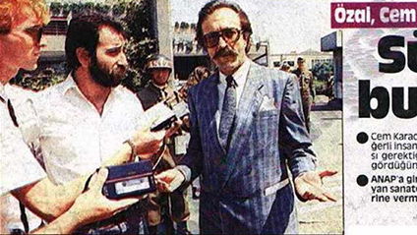
Türkiye'ye dönüş 1987 yılında çıkan afla birlikte türkiye’ye döndü. Dönüşü büyük bir ilgiyle karşılandı ve konser salonları dolup taştı. "Yiyin efendiler" ve "bindik bir alamete" gibi albümlerle yeniden sesini duyurdu. Toplumla yeniden bağ kurdu.

Slide 9
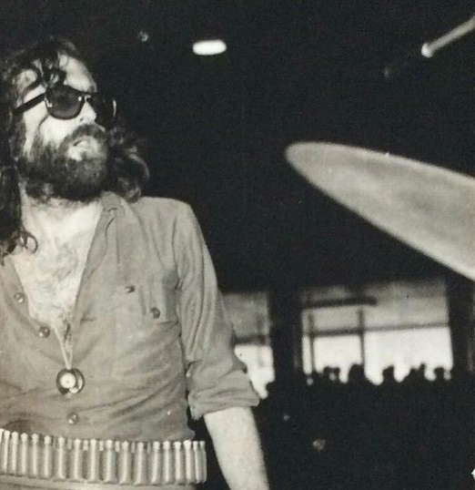
Karakteristik özellikleri cem karaca'nın en belirgin özelliği dik duruşuluydu. Sahnede teatral, etkileyici bir anlatım tarzı vardı. Halktan yanaydı ve sözlerini onlar adına konuştururdu. Sanatını daima bir amaca hizmet etmesi için kullandı. Hem entelektüel birikimiyle hem de sahnedeki enerjisiyle dinleyicisini etkileyen karizmatik bir liderdi. Onun için sanat, sadece eğlence değil; aynı zamanda bir bilinç uyandırma aracıdır.

Slide 10
Sanatsal mirası anadolu rock’u kurarak türk müziğine yeni bir soluk getirdi. Haluk levent, teoman gibi sanatçılara ilham kaynağı oldu. Şarkıları hala konserlerde, dizilerde, filmlerde kullanılıyor. Onun mirası halen yaşıyor ve anlamını koruyor.

Slide 11
Vefatı ve ardından 8 şubat 2004 tarihinde kalp krizi sonucu hayatını kaybetti. Tüm türkiye onu gözyaşlarıyla uyla uğurladı. Mezarlığı halen ziyaret edilmekte. Ardında yüzlerce unutulmaz eser bıraktı.

Slide 12
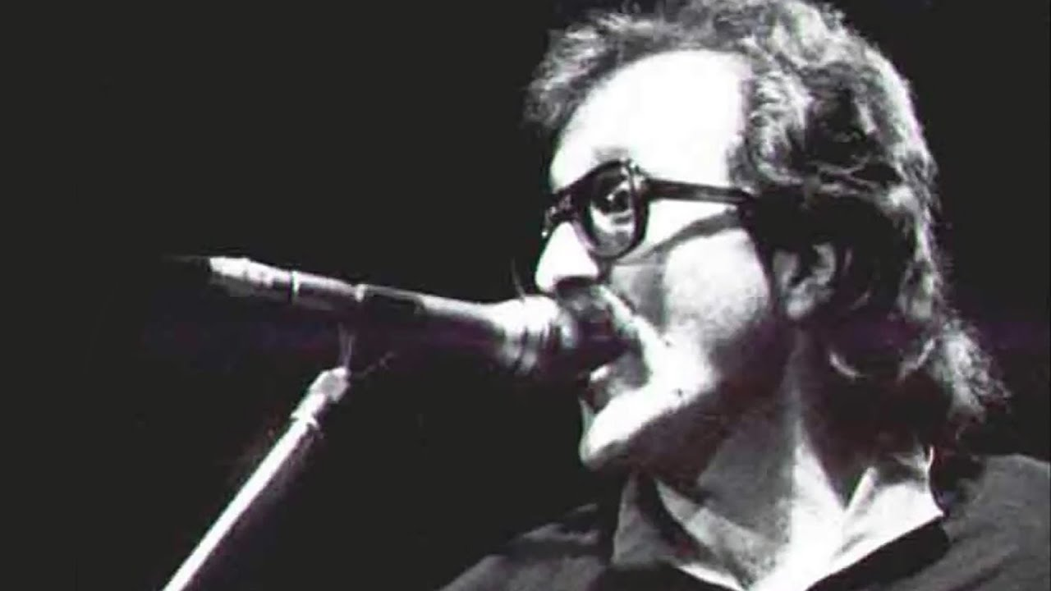

Neden 'bu son olsun'? "Bu son olsun", cem karaca’nın duygusal derinliğini en iyi yansıtan parçalardan biridir. Şarkının sözleri ayrılık ve pişmanlık temasını içerse de, aslında umut doludur. Cem karaca’nın hem insani hem politik yönünü temsil eder. Bu nedenle bu şarkıyla sunumumu sonlandırmak istedim.

Slide 13
son

